Slide 1
Khởi động
Từ khóa
TRÒ CHƠI Ô CHỮ
?
T
?
Ả
?
N
?
C
?
C
?
1
Ư
?
C
?
Ả
?
I
?
C
?
H
?
H
?
Í
?
N
?
2
H
?
Đ
?
Ơ
?
Ợ
?
N
?
S
?
A
?
3
I
?
B
?
Ì
?
N
?
H
?
D
?
D
?
Â
?
4
N
?
G
?
I
?
?
Ầ
?
?
?
5
A
L
Â
M
?
?
?
C
U
?
U
N
?
G
?
C
?
Ú
?
6
C
Làng thuộc huyện Từ Sơn, tỉnh Bắc Ninh, có tên chữ là
Phù Lưu…còn đựợc gọi là làng gì? Hãy tìm ô chữ hàng
dọc có tên gọi trên?
4. Phong trào dạy chữ quốc ngữ, thanh toán nạn mù chữ
sau cách mạng?
5. Huyện ở phía nam tỉnh Bắc Ninh nay thuộc Hà Nội?
6.Dáng đi cắm cúi, nhanh ,vội?
1.Tạm rời nơi cư trú đến vùng khác…?
2. Sửa lại, nói cho đúng sự thật?
3. Không giữ đúng như lời, thiếu trung thực,
thay lòng đổi dạ?

Slide 3
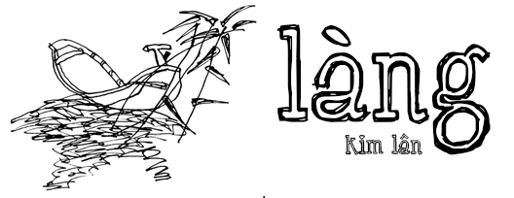
NỘI DUNG BÀI HỌC
HỆ THỐNG
KIẾN THỨC
KHỞI ĐỘNG
1
2
LUYỆN TẬP
DẶN DÒ
3
4

Slide 4
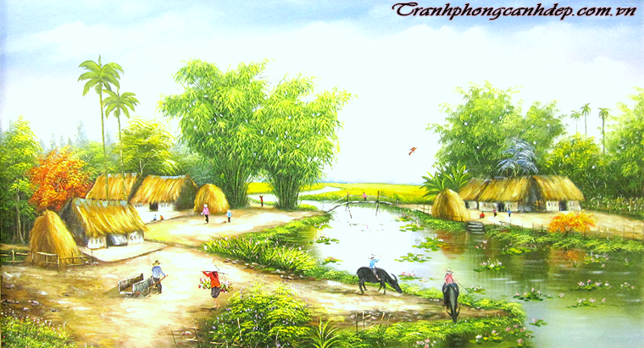
CHỦ ĐỀ: TRUYỆN HIỆN ĐẠI
TIẾT 56,57
- Kim Lân -
Làng
KIM LÂN

Slide 5
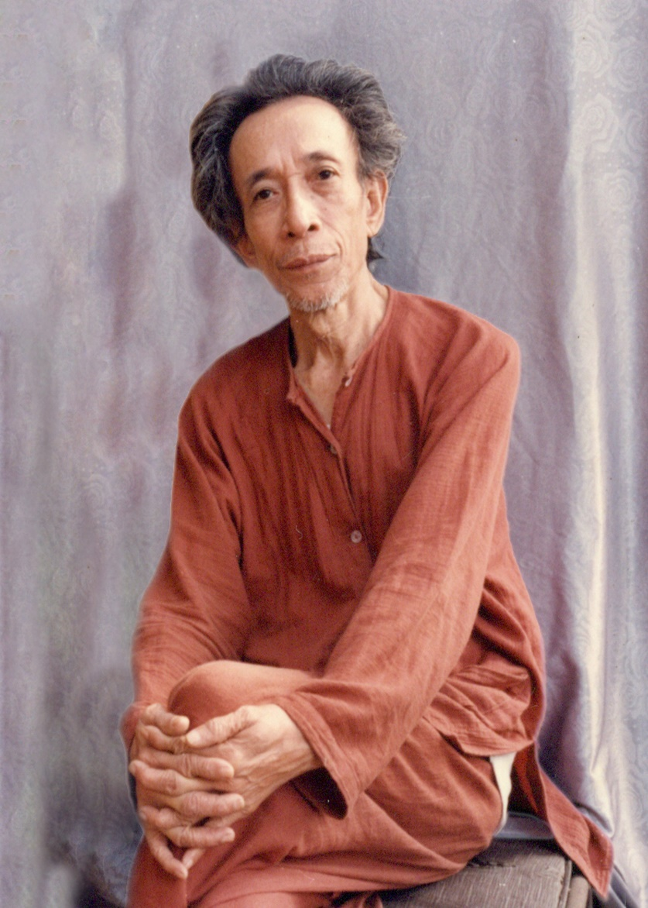
I. Tìm hiểu chung
1. Tác giả
- KIM LÂN (1920 -2007)
(Nguyễn Văn Tài)
Quê: Từ sơn - Bắc Ninh
- Sở trường: chuyên viết ruyện ngắn
- Đề tài: viết về nông thôn và người nông dân, ông rất thành công ở đề tài này.

Slide 6
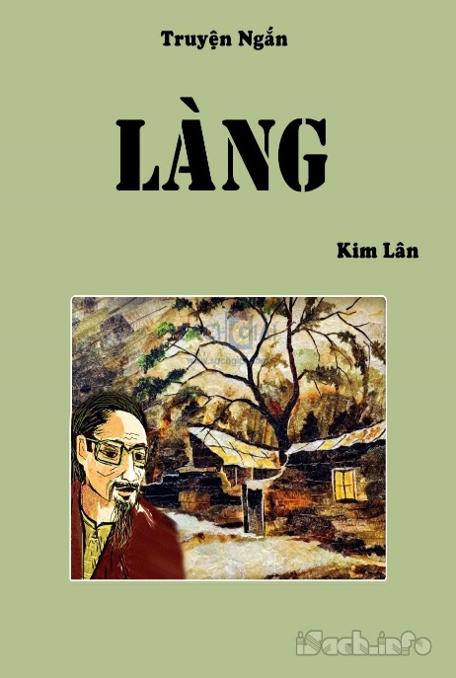
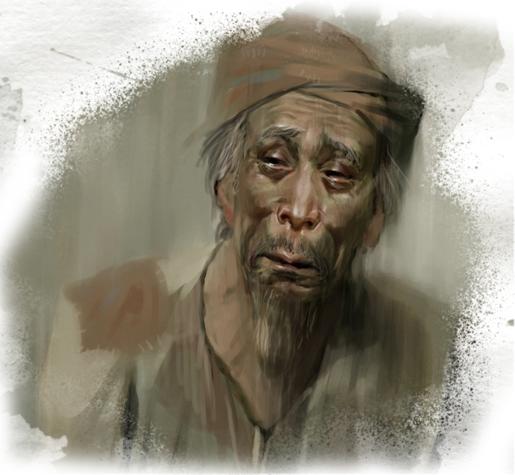
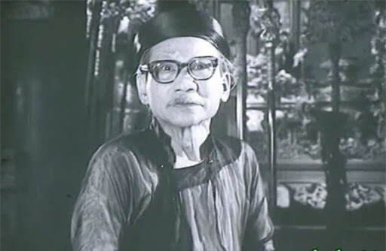
SỰ NGHIỆP SÁNG TÁC
Vai Lão Hạc trong
Làng Vũ Đại ngày ấy
SỰ NGHIỆP
DIỄN XUẤT
Vai Lý Cựu trong Chị Dậu

Slide 7
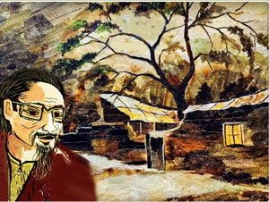
Hồ Quang Lợi-Trưởng Ban Tuyên giáo Thành ủy Hà Nội nhận định: “Gia tài sáng tác của nhà văn Kim Lân không thật nhiều về số lượng nhưng là tinh hoa quý báu. Hầu hết các tác phẩm của ông đều trụ lại với thời gian."

Slide 8
2. Tác phẩm
* Đọc, tóm tắt

Slide 9
Tóm tắt văn bản
Ông Hai là một người nông dân sống ở làng Chợ Dầu, do chiến tranh nên ông phải đi tản cư. Ở nơi tản cư, ông luôn tự hào về cái làng của mình và mang nó khoe với mọi người. Khi tin làng Chợ Dầu theo giặc, ông sững sờ, cổ ông nghẹn ắng lại, da mặt tê rân rân, xấu hổ tới mức cứ cúi gằm mặt xuống mà đi. Suốt mấy ngày ở nhà, ông chẳng dám đi đâu, mang nỗi ám ảnh nặng nề, đau đớn, tủi hổ, bế tắc, tuyệt vọng. Tâm trạng ông bế tắc khi mụ chủ nhà nói sẽ đuổi hết người làng Chợ Dầu khỏi nơi sơ tán. Rồi cái tin cải chính khiến ông sung sướng đi khoe về làng mình với tâm trạng như lúc ban đầu, ông hạnh phúc khi khoe Tây nó đốt nhà mình.

Slide 10
2. Tác phẩm
* Đọc, tóm tắt
*Nhan đề
Nhan đề “Làng” mang ý nghĩa khái quát.
Thể hiện tư tưởng, chủ đề của tác phẩm
*Ngôi kể
* Hoàn cảnh sáng tác
Ngôi thứ 3.
Câu chuyện trở nên khách quan, tạo cảm giác chân thực cho người đoc.
- Viết năm 1948
Thời kì đầu cuộc kháng chiến chống Pháp.
Đăng lần đầu trên Tạp chí Văn nghệ (1948)

Slide 11
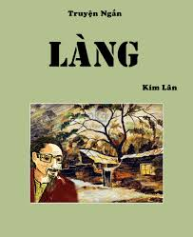
Thảo luận nhóm đôiÝ nghĩa nhan đề
- “ Làng” tiếng gọi gần gũi, thân mật , cụ thể với bất kì ai (làng quê, làng xóm…)
→ Ý nghĩa nhan đề có sức khái quát cao, giúp ta hiểu sâu sắc hơn giá trị của thiên truyện ngắn này
➔ Tình cảm yêu làng, yêu nước không chỉ là tình cảm của riêng ông Hai mà còn là tình cảm chung của những người dân VN thời kì ấy.

Slide 12
BỐ CỤC
Phần 1: từ đầu -> cánh cò bay dật dờ:
Tâm trạng của ông Hai khi ở nơi tản cư
Phần 2: Tiếp theo -> vợi đi đôi phần:
Tâm trạng của ông Hai khi nghe tin làng theo giặc.
- P3: Đoạn còn lại:
Tâm trạng của ông Hai khi nghe tin làng cải chính

Slide 13
1: Tình yêu làng quê được biểu hiện khi ông phải đi tản cư
* Tình cảm của ông bắt đầu được thể hiện qua nỗi nhớ làng .
- Ông nhớ những ngày cùng làm việc với anh em, « Ồ sao mà độ ấy vui thế », mà ông lại muốn về làng.
- Để vơi đi nỗi nhớ, tối nào ông cũng sang nhà bác Thứ để trò chuyện, để khoe về cái làng của mình. ông khoe làng ông là làng cách mạng, làng kháng chiến với niềm hãnh diện tự hào
=> Với ông, khoe làng như một bản tính nhưng đằng sau cái tật ấy là tình yêu chân thành, tha thiết, gắn bó với làng quê.
* Ở sự quan tâm đến kháng chiến.
- Ngày nào ông cũng ra phòng tt theo dõi tin tức tin tức của cuộc K /C. Cứ mỗi khi biết tin ta thắng chỗ này địch thua chỗ kia là một lần « ruột gan ông lão múa cả lên vui quá »
=> Với ngôn ngữ giản dị, cách kể chân thực, t/g đã thể hiện được tình yêu làng, yêu nước của ông Hai- người nông dân một cách hồn nhiên chất phác

Slide 14
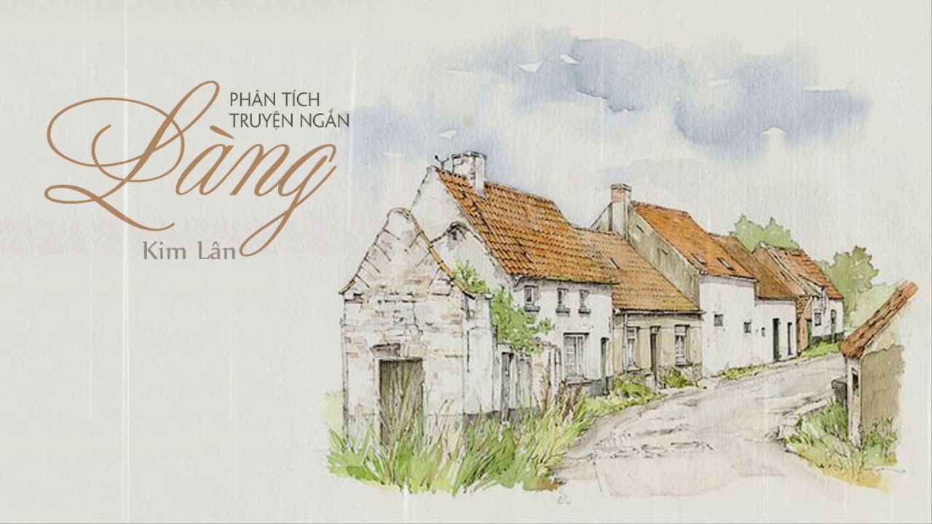
II. Đọc , tìm hiểu văn bản
2. Diễn biến tâm trạng của ông Hai khi nghe tin làng chợ Dầu theo giặc

Slide 15
PHIẾU HỌC TẬP
Diễn biến tâm trạng ông Hai khi nghe tin dữ
DIỄN BIẾN TÂM TRẠNG ÔNG HAI KHI NGHE TIN DỮ
Thời điểm | Dẫn chứng | Phân tích
Lúc bắt đầu nghe tin
Trên đường về nhà
Về đến nhà
Mấy ngày sau
Khi chủ nhà có ý đuổi đi
Khi trò chuyện cùng con

Slide 16
- Cổ lão nghẹn ắng hẳn lại, da mặt tê rân rân lặng đi, tưởng như không thở được.
- Một lúc lâu ông mới rặn è è, nuốt một cái gì vướng ở cổ, giọng lạc đi...
=> Cách miêu tả chi tiết cụ thể giúp ta hình dung ông Hai như gặp một cú sốc lớn về tinh thần, khiến ông vô cùng đau đớn hụt hẫng khiến ông bàng hoàng, sững sờ
a.Lúc mới nghe tin
Trên đường về
- Lảng sang chuyện khác.
- Cúi gằm mặt mà đi
=> Nỗi xấu hổ xâm chiếm tâm trí ông
- Nằm vật ra giường.
- Nhìn lũ con thấy tủi thân, nước mắt giàn ra.
- Rít lên chửi bọn phản bội
=> Đó là sự căm giận đến tột cùng của nhân vật, người nông dân vốn rất yêu làng, luôn tự hào về làng.
b.Về đến nhà

Slide 17
c.Những ngày sau
- Không dám đi đâu, quanh quẩn nghe ngóng binh tình bên ngoài: chột dạ khi thấy một đám đông; nghe tiếng Tây, Việt gian là lủi ra một góc nhà, nín thít.
- Ông đâm ra đổi tính, đổi nết, lúc nào cũng gắt gỏng, bực bội với vợ con
- Mất ăn, mất ngủ., làm cho không khí gia đình nặng nề, u ám..
=> Nỗi ám ảnh nặng nề đã biến thành sự sợ hãi thường trực trong lòng.

Slide 18
Suy nghĩ
Cuộc đấu tranh nội tâm trong một tình thế bế tắc, tuyệt vọng.
Về làng
Ở lại
=> Đây là quyết định không dễ dàng đối với một người luôn yêu làng, luôn tự hào hãnh diện về làng, gắn bó với làng suốt cả cuộc đời. Sự lựa chọn đó chứng tỏ tình yêu nước trong ông là cao cả rộng lớn, bao trùm chi phối mọi thứ tình cảm khác.
- Phản bội kháng chiến, cụ Hồ
- Làm nô lệ
- Không ai cho ở, bị đuổi
- Ông quả quyết: làng thì yêu thật nhưng làng theo Tây mất rồi thì phải thù.

Slide 19
d. Khi trò chuyện với con út
Tình yêu sâu nặng dành cho làng quê.
Tấm lòng thủy chung, gắn bó với kháng chiến, với cách mạng, với Bác Hồ
Lời thề bền vững, thiêng liêng.
Đây là chi tiết cảm động, thể hiện tấm lòng trung thành tuyệt đối của ông Hai đối với Đảng, với cách mạng, với Bác Hồ . Đó cũng là nhận thức đúng đắn về cách mạng và kháng chiến của ông Hai cũng như của người nông dân thời kỳ đó.
Con là con ai?
Nhà con ở đâu?
Con ủng hộ ai?

Slide 20
->Nhà văn đã miêu tả rất cụ thể, tinh tế, sâu sắc những biến động dữ dội trong nội tâm nhân vật để bộc lộ tình yêu làng, tinh thần kháng chiến gắn với lòng yêu nước của ông Hai.
=> Chứng tỏ Kim Lân rất am hiểu thế giới nội tâm, đời sống tinh thần của người nông dân.

Slide 21
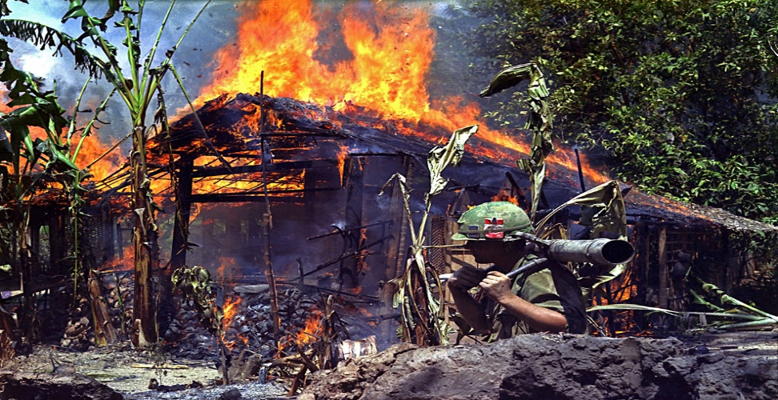
3. Tâm trạng của ông hai khi nghe tin cải chính
Gương mặt
Gương mặt tươi vui rạng rỡ; miệng bỏm bẻm nhai trầu,; cặp mắt hung hung đỏ, hấp háy.
Hành động
Lật đật đi khoe
Lời nói
Tây nó đốt nhà tôi rồi, đốt nhẵn
-> Chứng tỏ những mất mát về vật chất không thấm vào đâu so với niềm vui tinh thần mà ông được hưởng : Đó là niềm hãnh diện về làng Chợ Dầu yêu quí của ông vẫn là làng CM, làng kháng chiến. Ông Hai cũng như hàng vạn người nông dân lúc bấy giờ, tổ quốc là trên hết, tổ quốc còn thì làng ông mới còn, cho nên vì tổ quốc mà sẵn sàng hi sinh tất cả.
=> Có thể nói cách mạng và cuộc kháng chiến chống Pháp đã làm chuyển biến nhận thức, tư tưởng tình cảm của ông Hai, đã khơi gợi trong ông tình cảm yêu nước hòa nhập, thống nhất với tình yêu làng quê và trở thành một tình yêu cao cả rộng lớn.

Slide 22
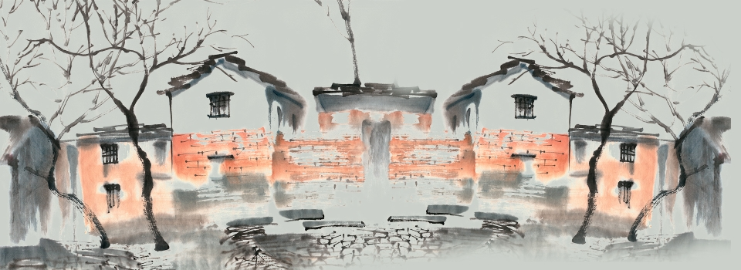
III. Tổng kết
1. Nghệ thuật
1. Cách XD tình huống gay cấn
2. Miêu tả tâm lí nhân vật chân thực, sinh động qua suy nghĩ, hành động , lời nói.
3. Ngôn ngữ nhân vật giàu tình khẩu ngữ thể hiện rõ cá tính.
4. Cách trần thuật linh hoạt, tự nhiên.

Slide 23
2. Nội dung
Truyện thể hiện chân thực và cảm động một tình cảm bền chặt và sâu sắc là tình yêu làng quê thống nhất với lòng yêu nước và tinh thần kháng chiến qua nhân vât ông Hai. Qua đó khẳng định lòng yêu nước của người nông dân trong thời kì kháng chiến chống Pháp.

Slide 24
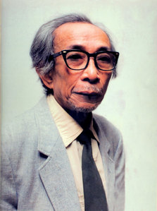
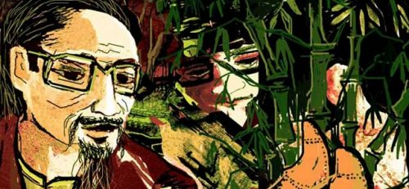
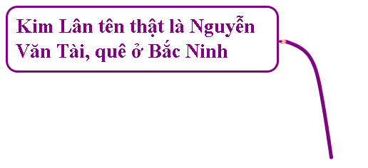
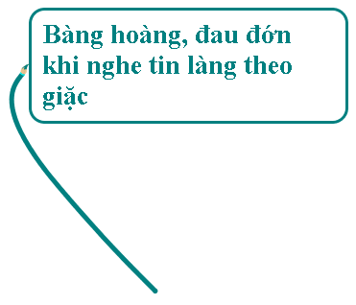
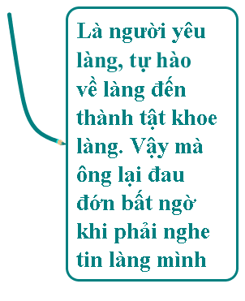
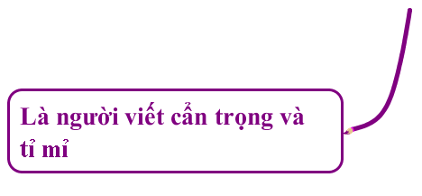
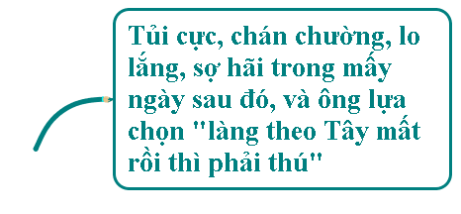
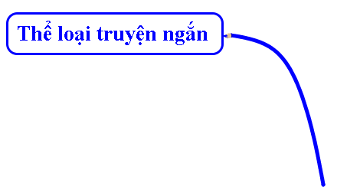
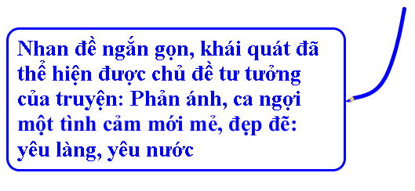
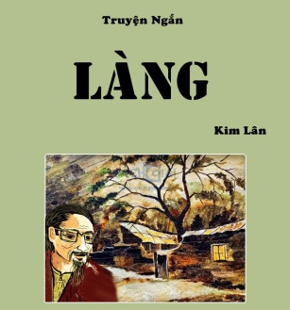

Slide 25
- Khẳng định qua truyện ngắn Làng của Kim Lân ta thấy được tình yêu làng quê và tình yêu nước sâu sắc ở ông Hai. Đặt nhân vật vào tình huống gay cấn tác giả đã làm nổi bật cả hai tình cảm nói trên của nhân vật và cho thấy tình yêu nước rộng lớn đã bao trùm lên tình yêu làng, nó chi phối và thống nhất mọi tình cảm khác trong con người Việt Nam thời kháng chiến.
- Tuổi trẻ Việt Nam cần có nhận thức và hành động đúng về tình yêu Tổ quốc:
+ Lí giải vì sao thế hệ trè ngày nay cần phài có tình yêu với Tổ quốc.
+ Biểu hiện cụ thể của tình yêu Tồ quốc trong giai đoạn hiện nay
+ Phê phán hiện tượng tiêu cực
+ Thể hiện tình yêu Tổ quốc, thế hệ trẻ Việt Nam cần có nhận thức và hành động gì?
Luyện tập:
Từ văn bản trên, với những hiểu biết xã hội, em hãy trình bày những suy nghĩ của mình trong khoảng nửa trang giấy thi về tình yêu Tổ quốc của thế hệ trẻ ngày nay.

Slide 26
Vận dụng: Em hãy đóng vai bà Hai kể lại sự việc ông Hai trở về nhà sau khi nghe tin làng theo giặc.

Slide 27
- TÓM TẮT TRUYỆN
- XEM LẠI NỘI DUNG BÀI.
SOẠN BÀI: LẠP DÀN Ý CẢM NHẬN NHÂN VẬT ÔNG HAI
DẶN DÒ

